Slide 1
محاضرة مادة تحليل الموسيقى العالمية
لطلاب الفرقة االرابعة بقسم التربية الموسيقية – كلية التربية النوعية
جامعة جنوب الوادي
يوم االأربعاء 18-3-2020م الساعة 10ص:12 ص

Slide 2
السلام عليكم ورحمة الله وبركاته
أهلأ بكم طلابي وطالبتي الإعزاء من الفرقة الرابعة بقسم التربية الموسيقية بكلية التربية النوعية بقنا

Slide 3
محاضرة اليوم سوف نبدأها بشرح قسم التفاعل وهو القسم الأوسط في قالب الصوناتا Sonata
ويمكن توضيحه كما يلي:-

Slide 4
ثانياً : قسم التفاعل Development
يبدأ بأي سلم وأحياناً بالسلم المناسب أو المباشر من السلم الذي انتهى منه قسم العرض ، وينتهي دائما هذا القسم بقفله نصفية في السلم الأساسي للمقطوعة وأحياناً في سلم الدرجة الرابعة ، ويقسم إلى أجزاء حسب السلالم وينتهي دائماً بجزء تحضيري للخامسة ويسمى Dominant Preparation
وقد يتكون من فكرة واحدة أو فكرتين او أكثر

Slide 5
ثم ننتقل الآن إلي تحليل قسم التفاعل في الصوناتا التالية

Slide 6

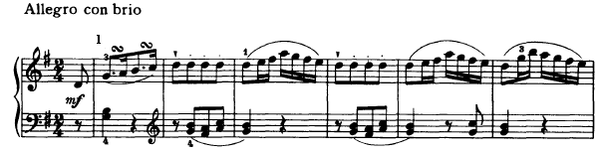
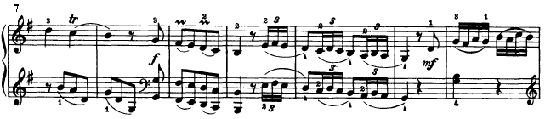
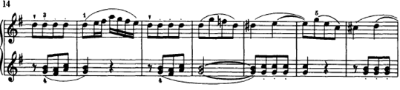
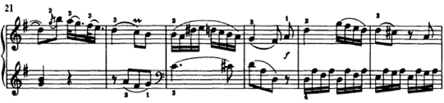

Slide 7
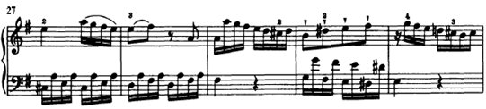
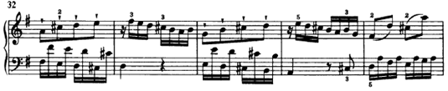

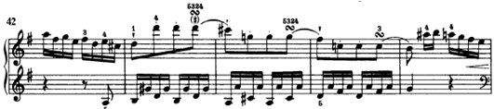
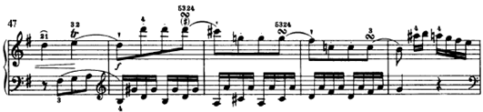

Slide 8
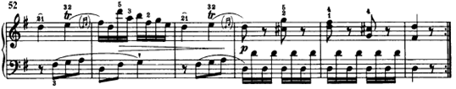
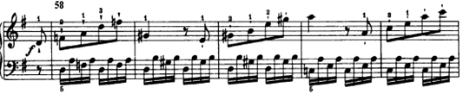
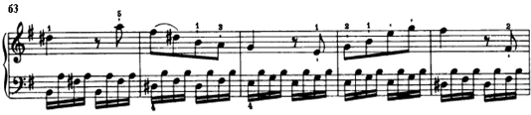
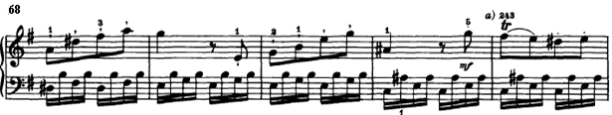

Slide 9
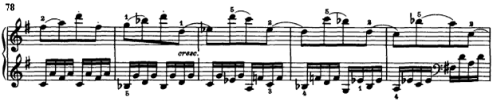
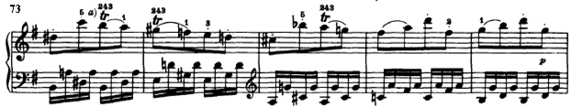
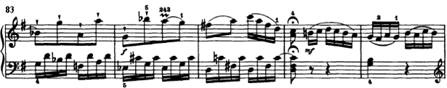
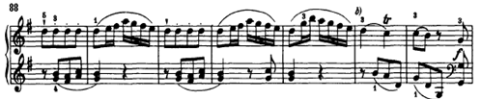

Slide 10
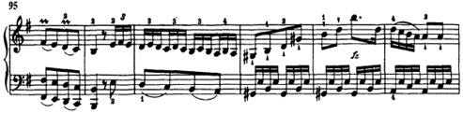
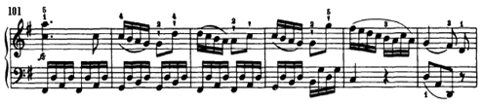
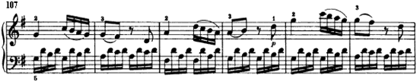
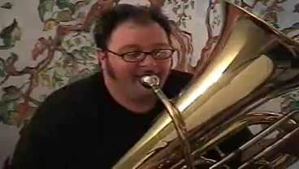
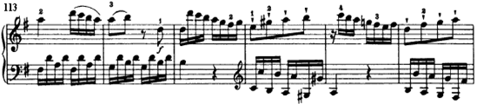

Slide 11
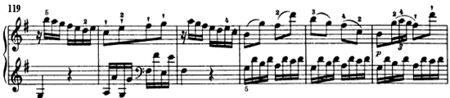
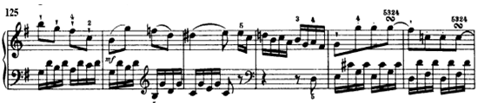
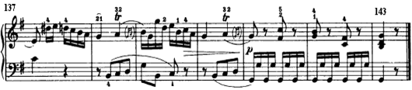
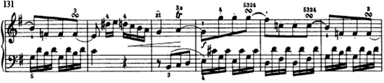

Slide 12


Slide 13
التحليل
أولا: التحليل العام:-
إسم العمل : .....................................................
إسم المؤلف: ....................................................
السلم :.........................................................
الميزان :.........................................................
عدد الموازير : ...................................................

Slide 14
ثانيا: التحليل التفصيلي:-
قسم العرض:-
من م( )إلى م( ) والقفلة.........في سلم.............،ويمكن تقسيمة إلى:-
الموضوع الأول:- ......................................................................................................................................
القنطرة:-................................................................................................................................................................

Slide 15
الموضوع الثاني:-.......................................................................................................................................................................................
الكوديتا:- .............................................................

Slide 16
قسم التفاعل:-
من م( )إلى م( ) والقفلة.........في سلم.............،ويمكن تقسيمة إلى:-
......................................................................................................................................................................................................................................................................................................................................................

Slide 17
يجب تحديد ما يلي :-
هل قسم التفاعل مكون من فكرة واحدة أو أكثر
تحديد السلالم التي يحتوي عليها أجزاء قسم التفاعل
تحديد نهاية قسم التفاعل وذلك عند ظهور أعادة اللحن الأساسي لقسم العرض سواء أكان إعادة حرفية للحن أو إعادة غير حرفية عن طريق تصوير اللحن
تحديد نوع القفلة في نهاية قسم التفاعل وتحديد السلم

Slide 18
في نهاية هذا الدرس أتمنى أن أكون قد وفقت في الشرح ، كما أتمنى أن تكونوا قد استمتعتم بهذه المحاضرة
دمتم في حفظ الله
وإلي اللقاء في الأسبوع القادم أن شاء الله
د. هبة حمدي السنوسي

